Slide 1
网站变更监控自动报告
腾讯体育
2026-04-20 19:46:50

Slide 2
分析结论
1. **近期更新活跃度较低**：过去7天仅有一次数据更新（6条记录），表明近期内容变动频率不高，可能处于平稳运营阶段。
2. **用户关注点集中于体育资讯**：近30天热门记录显示，“热门比赛与体育资讯”和“热门比赛与热点资讯”并列首位（各2次），说明用户对实时赛事和热点内容需求突出。
3. **内容来源依赖腾讯体育**：热门记录中腾讯体育相关摘要和概览内容占比较高，反映出该平台是目前信息抓取或分发的核心渠道之一。

Slide 3

source_20_20260420_194650_trend.png

Slide 4

source_20_20260420_194650_cumulative.png

Slide 5
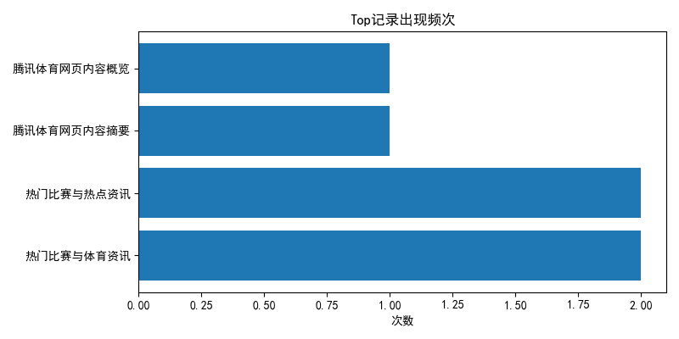
source_20_20260420_194650_top.png

